Slide 1
A Implementação dos Grandes Geradores de Resíduos Sólidos no Distrito Federal – Contribuindo para desonerar o Poder Público de Responsabilidades do Setor Privado
Autores:
Silvano Silvério da Costa
Paulo Celso dos Reis Gomes
Cristina de Saboya Gouveia Santos
André Pimenta Santana
Ana Lucia Lemos Rosa
Márcia Nayane Rocha Santana

Slide 2
RESUMO
Este trabalho procura retratar as principais ações no Distrito Federal, buscando a implementação da Lei dos Grandes Geradores

Slide 3
INTRODUÇÃO
Principais ações desenvolvidas pelo SLU/DF:
Participação na elaboração do Plano Distrital de Gestão Integrada de Resíduos Sólidos – PDGIRS e do Plano Distrital de Saneamento Básico - PDSB;
Encerramento do maior Lixão da América Latina e 2º maio do mundo;
Contratação de cooperativas e associações de catadores de materiais recicláveis, para triagem e coleta seletiva;

Slide 4
INTRODUÇÃO
Principais ações desenvolvidas pelo SLU/DF:
Inauguração do primeiro Aterro Sanitário de Brasília - ASB;
Implantação de Ecopontos – “Papa Entulhos”;
Implementação da ações previstas na Lei nº 5.610, de 16/02/2016 – LEI DOS GRANDES GERADORES

Slide 5
Estado da Arte – Grandes Geradores nas principais capitais brasileiras
LOCALIDADE | NORMA
SALVADOR – BA | DECRETO Nº 25.316/2014
SÃO PAULO – SP | LEI Nº 13.478/2002
MANAUS – AM | LEI COMPLEMENTAR Nº 001/2010
VITÓRIA – ES | LEI Nº 5.814/2002
CUIABÁ – MT | LEI COMPLEMENTAR Nº 364/2014
CAMPO GRANDE – MS | LEI COMPLEMENTAR Nº 209/2012
BELO HORIZONTE – MG | LEI Nº 10.534/2012
MACEIÓ – AL | LEI Nº 4.301/1994
DISTRITO FEDERAL | LEI Nº 5.610, DE 16 DE FEVEREIRO DE 2016

Slide 6
Conceitos Gerais – Lei nº 5.610/16
Grandes Geradores: pessoas físicas ou jurídicas que produzam resíduos em estabelecimentos de uso não residencial, incluídos os comerciais, os públicos e os de prestação de serviços e os terminais rodoviários e aeroportuários, cuja natureza ou composição sejam similares àqueles dos resíduos domiciliares, cujo volume seja superior a 120 litros por dia, de resíduos sólidos indiferenciados.

Slide 7
Conceitos Gerais – Lei nº 5.610/16
Coleta Seletiva dos resíduos recicláveis secos: responsabilidade atribuída ao SLU/DF;

Slide 8
Legislação Base - Lei nº 5.610/16
Lei Distrital nº 5.610/2016: Dispõe sobre os Grandes Geradores;
Lei Distrital nº 5.418/2014: Instituiu a politica distrital de resíduos sólidos;
Decreto nº 37.568/2016: regulamentou a Lei 5.610/16;

Slide 9
Legislação Base - Lei nº 5.610/16
Instrução Normativa nº 89/2016-SLU: Define procedimentos operacionais a serem observados pelos Grandes Geradores;
Resolução ADASA nº 14/2016: estabelece preços públicos a serem cobrados pelo SLU;

Slide 10
Cronologia dos atos normativos implementados
22/02/2016 – Lei nº 5.610/2016
25/08/2016 – Decreto nº
16/09/2016 – Resolução nº 14/2016 – ADASA
26/09/2016 – Instrução Normativa nº 89/2016 – SLU
28/09/2016 – Sistema SLU
25/10/2016 – Divulgação 1º lista de Autorizatários
01/12/2016 – Início vigência Preços Públicos ADASA

Slide 11
Cronologia dos atos normativos implementados
02/05/2017 – Prazo limite cadastramento Grandes Geradores > 2000 litros/dia
31/07/2017 – Início vigência Grandes Geradores > 2000 litros/dia
02/08/2017 – Prazo limite cadastramento Grandes Geradores > 1000 litros/dia
02/10/2017 – Início vigência Grandes Geradores > 1000 litros/dia

Slide 12
Cronologia dos atos normativos implementados
31/10/2017 – Prazo limite cadastramento Grandes Geradores > 120 litros/dia
31/12/2017 – Início vigência Grandes Geradores > 120 litros/dia

Slide 13
Sistema de Cadastramento dos Grandes Geradores e Autorizatários
Desenvolvido e operado pelo SLU/DF;
Fácil interação com os usuários;
Informações auto declaratórias;

Slide 14
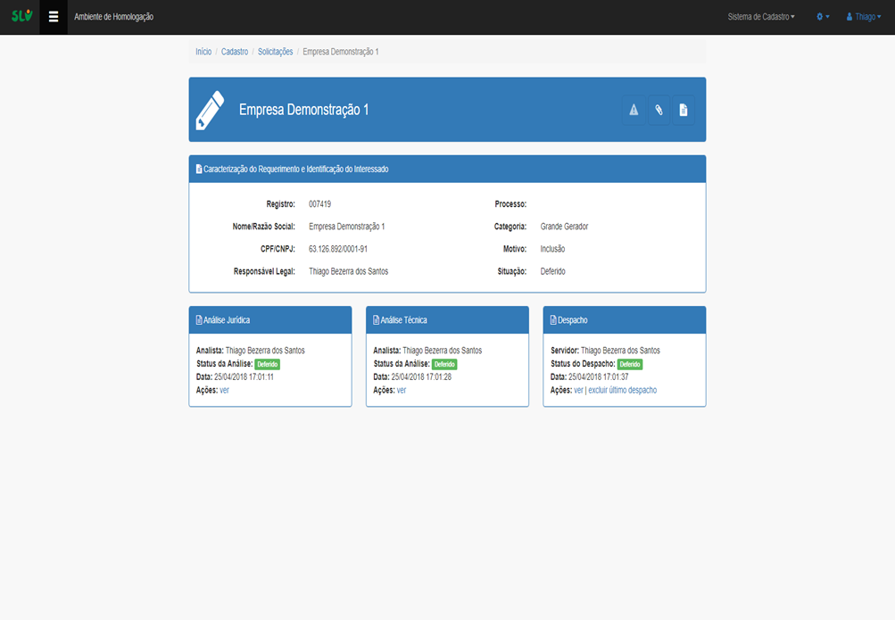
Principais Telas Sistema

Slide 15
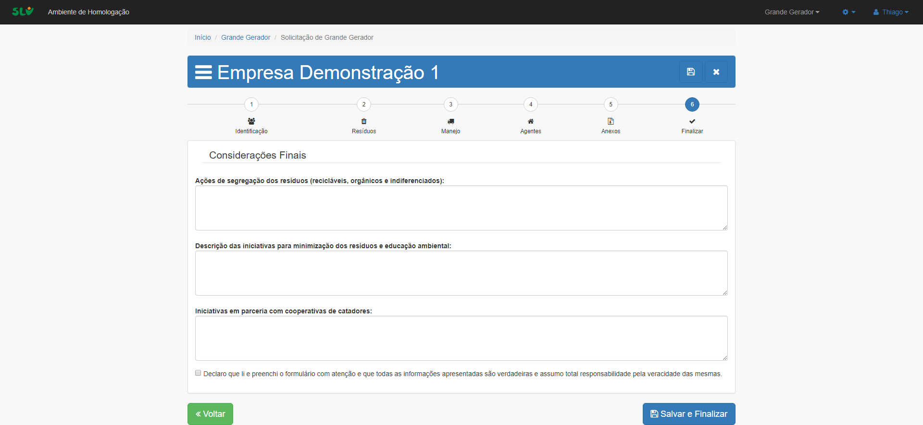
Principais Telas Sistema

Slide 16
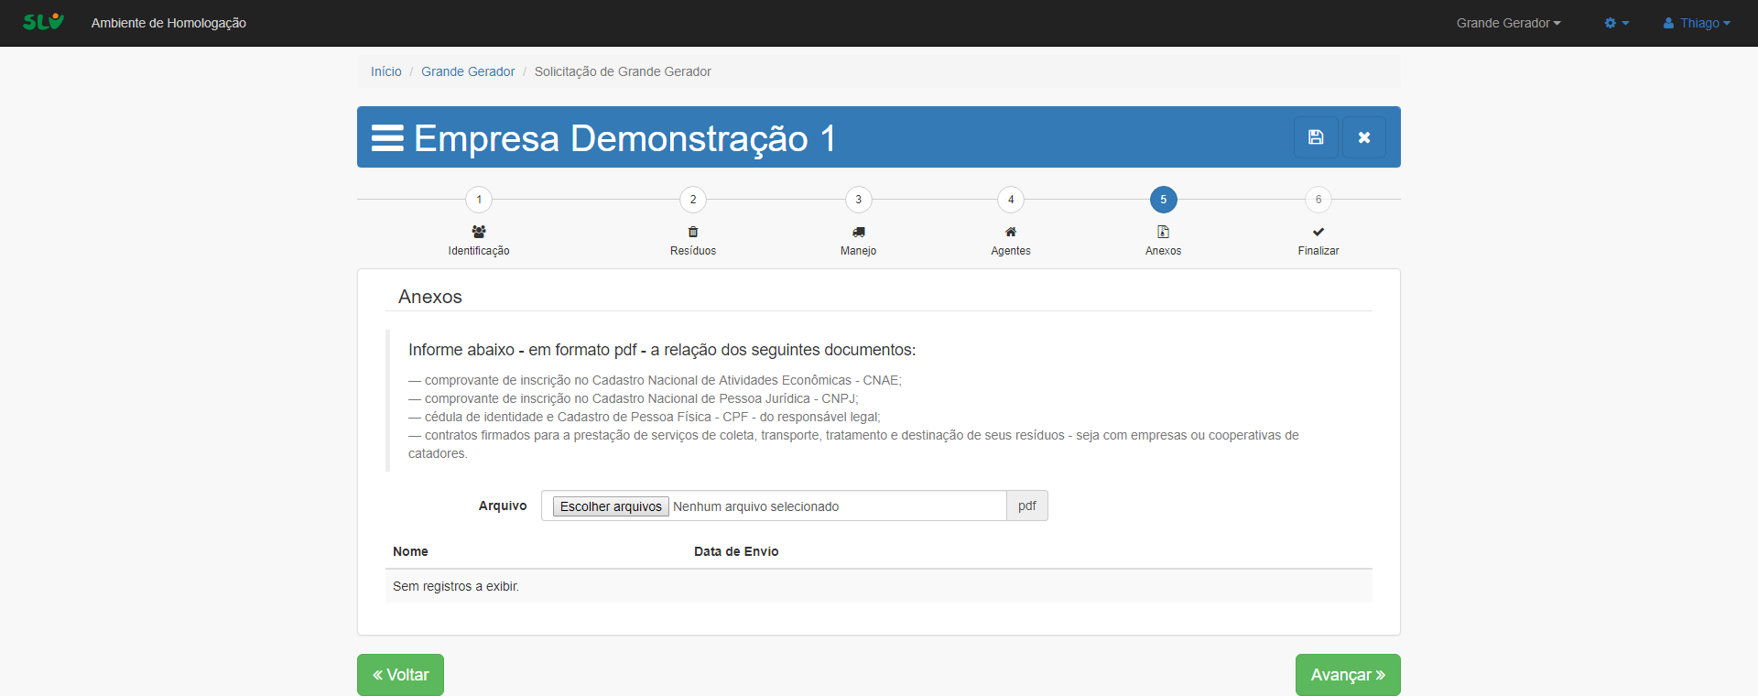
Principais Telas Sistema

Slide 17
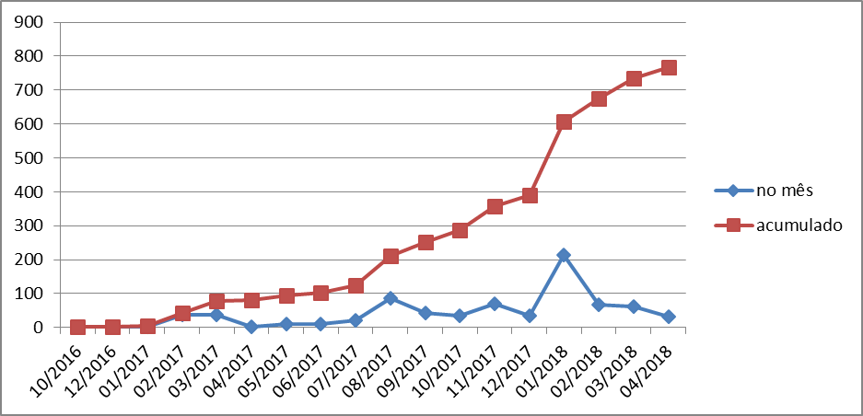
Evolução Quantidade GG com cadastro deferido no Sistema SLU/DF

Slide 18
Evolução Quantidade GG com cadastro deferido no Sistema SLU/DF
RÓTULOS DE LINHA | GRANDES GERADORES | AUTORIZATÁRIOS
Deferido | 768 | 33
Em análise | 2 | 0
Indeferido | 0 | 4
Pendente | 512 | 54
Rascunho | 814 | 292
Solicitado | 0 | 2
TOTAL | 2.096 | 385
Estimativa de Grandes Geradores DF: 3.000 estabelecimentos

Slide 19
Quantidade de Resíduos Domiciliares Coletados (t/mês)

Slide 20
Variação da Diferença - Quantidade de Resíduos Domiciliares Coletados (t/mês) após o início dos GG

Slide 21
Variação da Diferença - Quantidade de Resíduos Domiciliares Coletados (t/mês) após o início dos GG

Slide 22
Receita SLU/DF – Disposição final de resíduos de GG no Aterro Sanitário de Brasília

Slide 23
Receita SLU/DF – Disposição final de resíduos de GG no Aterro Sanitário de Brasília
- Adicionalmente, é possível estimar uma economia média, em função da redução da quantidade de resíduos, da ordem de R$ 200.00,00

Slide 24
CONCLUSÕES
Processo desenvolvido com muito diálogo e participação dos Grandes Geradores;
Valores apresentados indicam que o SLU está no caminho certo para desonerar o serviço público;
Fiscalização por parte da Agência de Fiscalização do Distrito Federal.

Slide 25
Obrigada
Cristina de Saboya Gouveia Santos
Serviço de Limpeza Urbana do Distrito Federal

